Slide 1
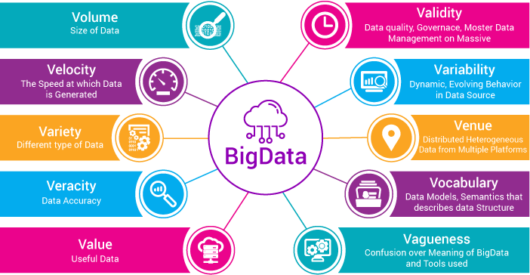
Büyük Veri
Hüseyin TURGUT
Big Data ( Büyük Veri) ve Bulut İlişkisi
#3

Slide 2
Bulut Bilişim (Cloud Computing) Nedir?
Bulut bilişim teknolojisinin gelişmesi sayesinde,
büyük verilerin internet üzerinde depolanabilirliği
ve bu verilerin erişilebilirliği olanaklı hale gelmiştir.
Bu imkanlar doğrultusunda Endüstri 4.0'ın yapı taşlarından olan büyük veri (big data) tanımı endüstride uygulanabilme imkanına sahip olmuştur.
Büyük Veri
Hüseyin TURGUT

Slide 3
Bulut Bilişim (Cloud Computing) Nedir?
Bulut bilişim fikrinin temelleri 1950’li yıllarda atılmıştır.
İnternet devlerinden olan Amazon, veri merkezlerini modernize ederek bulut bilişimin gelişmesinde anahtar bir rol oynayarak ilk gerçek bulut bilişim hizmeti olan Amazon S3’ün 2006 yılında hizmete girmesini sağlamıştır.
2008’in ortalarına gelindiğinde,
Gartner (Danışmanlık ve Araştırma Şirketi) bulut bilişimi bilgi teknoloji hizmetleri sektöründe hem kullanıcılar hem de tedarikçiler arasındaki ilişkiyi değiştirebilecek potansiyelinin olduğunu belirtmiştir.
2008 den bu yana Dünya’da yaygın bir şekilde kullanılmaya başlanmıştır.
Son birkaç yıldır ülkemizde yaygınlaşan bu teknoloji oldukça hızlı bir şekilde büyümeye devam etmektedir.
Büyük Veri
Hüseyin TURGUT

Slide 4
Bulut Bilişim (Cloud Computing) Nedir?
Günümüz teknolojisinde ki mevcut cihazlarda kullanıcılar her geçen gün daha fazla kişisel veri ve data saklamak istediği için barındırma kapasitesi büyük sorunlara sebep olmaktadır.
Ayrıca Bilgisayar, notebook, netbook ve taşınabilir akıllı cihazların teknoloji ve kapasitesinin artmasıyla orantılı olarak fiyatlar da yükselmektedir.
Tüm bu sorunlara çözüm olarak ortaya çıkan Bulut (Cloud) Teknolojisi, internet üzerinden,
erişimde bulunulan yazılım uygulamaları,
veri depolama hizmeti
ve işlem kapasitesi olarak tanımlanmaktadır.
Büyük Veri
Hüseyin TURGUT

Slide 5
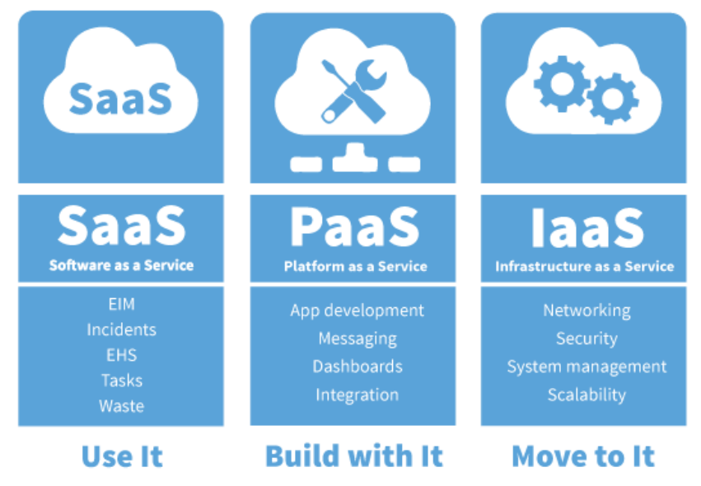
Bulut Bilişim (Cloud Computing) Nedir?
En düşük kapasiteli cihazla bile istenilen yerden istenildiği zaman her tür bilgiye, kişisel veriye ulaşılabilmektedir.
Tüm bu işlemler için, dijital bir ağ aracılığıyla çoklu sunucu bağlantısı oluşmuştur.
Bulut teknolojisinin üç yapıtaşı ise
SaaS (Software as a Service); yazılımı servis olarak sunma
PaaS (Platform as a Service); platform hizmeti
IaaS’ (Infrastructure as a Service); sunucu altyapı hizmeti
Büyük Veri
Hüseyin TURGUT

Slide 6
Bulut Bilişim (Cloud Computing) Nedir?
Bulut teknolojisi şirketler, üniversiteler vb. büyük kuruluşlar tarafından kurulur ve paylaşılır.
Bu teknolojiyi kullanmak, kişisel bilgisayarların yükünü azaltır ve çeşitli sayıda uygulama, bulut sunucusu tarafından sağlanır.
Tüm işlemler ve depolamalar, bulut sistemi tarafından sağlanır.
İnternet üzerinde barındırdığımız tüm uygulama, program ve verilerimizin sanal bir makine üzerinde yani en çok kullanılan adıyla bulutta depolanması ile birlikte internete bağlı olunan cihaz ile her lokasyon da bu bilgilere, programlara ve verilere kolaylıkla ulaşım sağlanabilir.
Büyük Veri
Hüseyin TURGUT

Slide 7
Bulut Bilişim (Cloud Computing) Nedir?
Altyapı Hizmeti (IaaS):
Kullanıcının talep ettiği oranda işlem gücü, depolama alanı, bant genişliği, hafıza kaynaklarının hizmet olarak sunulmasıdır. Bir diğer deyişle bulut üzerinde sanal olarak çalışan ve kaynak miktarı kullanıcının talebine göre ayarlanmış bir sunucu, kullanıcının hizmetine sunulur. Sanal bir işletim sisteminin yönetilmesi için tüm yetkiye sahip olan kullanıcı, bilişim faaliyetlerine uygun olarak sunucusunun yapılandırması, yazılımların kurulması ve ilgili servislerin kurulumunu gerçekleştirir. Bulut altyapı hizmeti modelinde faturalama genellikle kullanılan sanal sistemin kaynak tüketimine dayalı olarak belirlenir.
Bulut bilişim alanında dünyada öncü kuruluş olan Amazon, Elastic Compute Cloud (EC2) isimli bulut çözümü ile IaaS modeli ile dünyanın her noktasında bilişim hizmeti sunan önemli bir kuruluş olarak bilinir.
Büyük Veri
Hüseyin TURGUT

Slide 8
Bulut Bilişim (Cloud Computing) Nedir?
Platform Hizmeti (PaaS):
IaaS bulut hizmetinden farklı olarak PaaS hizmeti kullanıcılara kolay programlama ortamı sunmak için soyutlanma düzeyi yüksek bir ortam sunar.
Bu hizmet türünde kullanıcılar kendilerine sunulan programlama ortamını kullanarak yazılım gerçekleştirirler.
Kullanıcı bu görevi için ne kadar hafıza ya da işlemcinin gerekli olduğunu bilmesi gerekmez. Kullanıcının uygulama yazabileceği kaynaklar (programlama ortamı, veritabanı, depolama alanı) sistem tarafından sağlanmaktadır.
Yaygın olarak kullanılan Google App Engine hizmeti Google’ın altyapısı üzerinde kullanıcıların uygulama geliştirerek çalıştırabildikleri bir PaaS örneğidir. Geliştiriciler bu platform üzerinde Pyhton, Java, PHP ve Go programlama dillerini kullanma olanağına sahiptir. Platform maliyeti kullanılan kaynak ile ilişkilendirilerek belirlenir.
Büyük Veri
Hüseyin TURGUT

Slide 9
Bulut Bilişim (Cloud Computing) Nedir?
Yazılım Hizmeti (SaaS):
Bulut uygulama hizmeti ya da SaaS kısaltması ile anılan bulut yazılım hizmeti en yaygın kullanılan ve en hızlı büyüyen pazarlardan birisidir.
Bu modelde uygulamalar kullanıcılara web aracılığı ile ulaştırılır. Bu sayede bulut kaynaklarını kullanan yazılım kullanıcıya bir web tarayıcı vasıtası ile ulaşır.
Google Dokümanlar ve Office 365 kullanıcılara web üzerinden ofis yazılımları olanağı sunan en çok bilinen SaaS uygulamalarındandır. SaleForce.com müşteri ilişkileri yönetimi, gmail ve hotmail web e-posta hizmetlerini yine aynı model ile kullanıcılarına sunan uygulamalardır.
Bu model kurumların ve yazılım maliyetlerinin yanı sıra sunucu ve donanım giderleri bakımından avantaj sağlamaktadır. Yazılım hizmeti modelinde ücretlendirme “kullandığın kadar öde” ya da periyodik ödeme yöntemleri ile gerçekleştirilmektedir.
Büyük Veri
Hüseyin TURGUT

Slide 10
Bulut Bilişim (Cloud Computing) Nedir?
Yazılım Hizmeti (SaaS):
Son yıllarda hayatımızı kolaylaştıran mobil cihazlarda çalıştırdığımız uygulamalar da SaaS hizmet modeli ile çalışmaktadır. Bu uygulamalar web üzerinden cihaza yüklenmekte, cihazın dahili hafızasında barındırılmakta ancak yazılımın güncellenmesi ve bakımı yine bulut üzerinden yönetilmektedir.
SaaS modelinin avantajlarını aşağıda gibi sıralamak mümkündür:
• Kullanıcılar alışkın oldukları Web tarayıcı ara yüzünü kullanırlar.
• Kullanıcılar ölçeklenebilir hizmetleri tükettikleri ölçüde öderler.
• Kurumlarda daha az bilişim uzmanı ile daha etkin çalışma imkânı sunar.
• Organizasyonların ihtiyacına uygun olarak uyarlanabilmektedirler.
• Uygulama yazılımı üreten girişimler için büyük fırsatlar yaratırlar.
Büyük Veri
Hüseyin TURGUT

Slide 11
Bulut Bilişim Yayılım Türleri
Yayılım türüne göre bulut hizmetleri
Özel (Private),
Topluluk (Community),
Kamu(Public)
Melez(Hybrid)
olarak sınıflandırılmaktadır.
Büyük Veri
Hüseyin TURGUT

Slide 12
Bulut Bilişim Yayılım Türleri
Yayılım türüne göre bulut hizmetleri
Özel (Private), Bir organizasyonun özel kullanımı için oluşturulmuş bulut bilişim türüdür. İç bulut ismi de verilen özel bulutların kurulması, yönetilmesi ve yürütülmesi sahibi tarafından ya da dış hizmetin alındığı kuruluşlar tarafından gerçekleştirilir. Veri merkezi ve sunucular dış ortamdan bir güvenlik mekanizması tarafından korunur.
Topluluk (Community),
Kamu(Public)
Melez(Hybrid)
olarak sınıflandırılmaktadır.
Büyük Veri
Hüseyin TURGUT

Slide 13
Bulut Bilişim Yayılım Türleri
Yayılım türüne göre bulut hizmetleri
Özel (Private),
Topluluk (Community), Bu yapı Grid Bilişim ve Gönüllü Bilişim paradigmalardan türemiş bir buluttur. Ortak noktaları olan bireylerin altyapılarını ortak bir amaç için bir araya getirirler. Bu sayede gerekli olan bilişim maliyetlerini paylaşarak daha verimli bir bilişim sistemi oluştururlar. Bir sosyal toplum kuruluşu, dernek ya da 3.şahış şirketler tarafından oluşturulabilir
Kamu(Public)
Melez(Hybrid)
olarak sınıflandırılmaktadır.
Büyük Veri
Hüseyin TURGUT

Slide 14
Bulut Bilişim Yayılım Türleri
Yayılım türüne göre bulut hizmetleri
Özel (Private),
Topluluk (Community),
Kamu(Public) Kamu ya da dışsal bulut en yaygın kullanıma sahip bulut türüdür. Herkesin kullanımına açılmış bulut bilişim hizmetleridir. Bu hizmetler bir devlet kurumunun vatandaşlarına hizmetlerini ulaştırması için oluşturabileceği gibi Google, Microsoft ve Amazon gibi şirketlerin bireysel bilişim hizmetleri için oluşturdukları bulut yapılarıdır.
Melez(Hybrid)
olarak sınıflandırılmaktadır.
Büyük Veri
Hüseyin TURGUT

Slide 15
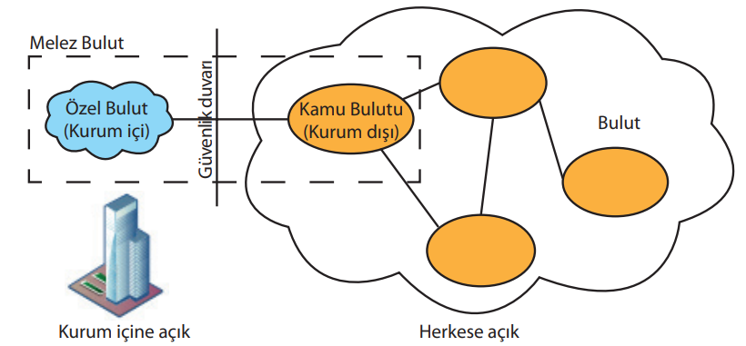
Bulut Bilişim Yayılım Türleri
Yayılım türüne göre bulut hizmetleri
Özel (Private),
Topluluk (Community),
Kamu(Public)
Melez(Hybrid) Kamu ve özel bulut karmasından oluşan bulut sistemidir. Şekilde gösterildiği gibi iki farklı özellikte bulutun kendi sınır ve özelliklerini koruyarak bağlanması ile oluşturulur. İşletme ya da organizasyonun kritik verileri ve uygulamaları güvenlik duvarının ardındaki özel bulutta, genel erişime sunulan veri ve uygulamalar dış bulutta konumlandırılır.
olarak sınıflandırılmaktadır.
Büyük Veri
Hüseyin TURGUT

Slide 16
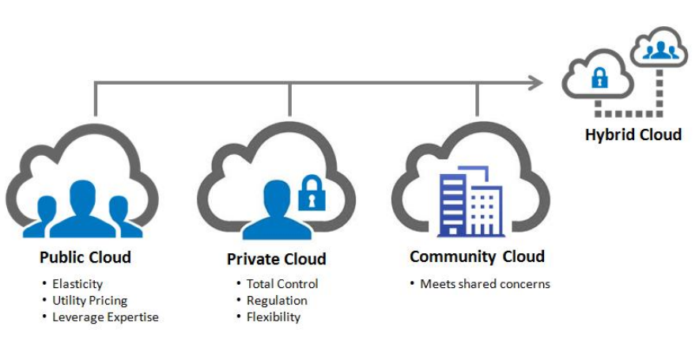
Bulut Bilişim Yayılım Türleri
Büyük Veri
Hüseyin TURGUT

Slide 17
Bulut Teknolojisi’nin Getirdiği Avantajlar
Bulut bilişim sistemleri API’ler ile hızlı kullanım kolaylık
Daha fazla depolama alanı, hızlı veri transferi ve bu yedekleme üzerinde maliyet tasarrufu yapabilme gibi bir takım olanaklar
Sürekli olarak artan verilerin arşivlenmesi, kullanıcıların yetki ve takibi gibi konuların oluşturduğu alt yapı karmaşası azalması.
Bulut teknolojisi yazılımları web tarayıcıları üzerinden çalışmasından dolayı; bilgisayar, tablet, akıllı telefon ve Smart TV'ler de kullanılarak platform bağımlılığından korumak
Bulut yazılım hizmetini veren şirketlerin verilerinin tutulduğu serverları 7/24 yazılım ve donanımsal olarak güvenlik tedbirlerini almasından dolayı ana bilgisayardan daha güvenlidir.
Kısaca; bulut bilişim çok daha ucuza, kurulum gerektirmeden, her yerden çalışmayı desteklen bir hizmettir.
Büyük Veri
Hüseyin TURGUT

Slide 18
Bulut Teknolojisi’nin Dezavantajları
Bulut teknolojisi servisi kullanarak veri saklanması, kullanıcının verilerini riske atması bilgi güvenliğini ve kullanıcı gizliliğini sağlayamamaktadır. Güvenlik açıkları oldukça fazladır.
Ülkelerin ekonomik durumlarından dolayı dijital bölünmeyi arttıracak, bu da uluslararası, politik ve ekonomik sorunlar doğuracaktır.
En önemli sorun ise depolanan verilere ulaşılabilmesi için internet bağlantısının olması gerekmektedir. Yani internet olmayan durumlarda bilgilerimize erişmek söz konusu değildir. İnternete bağlı olarak düşük hızlı internete sahipseniz veri alış-veriş hızınız da o derecede daha yavaş olacaktır.
Hizmetlerinin gelişmesiyle birlikte donanımsal ve yazılımsal bakım ve tamir maliyetlerinin azalacak olması ve buna bağlı olarak da bu işi yapan Bilgi Teknolojisi (BT) uzmanlarının iş sahalarının daralması durumu da son dezavantajlardan birisidir.
Büyük Veri
Hüseyin TURGUT

Slide 19
Big Data ( Büyük Veri) ve Bulut İlişkisi
Big Data (büyük veri) ; zamanla elde edilen, yapılandırılmış ya da yapılandırılmamış, yani henüz geleneksel yöntem veya araçlarla işlenerek kullanılabilir hale getirilmemiş verilerdir.
bilgisayarın işleyemeyeceği kadar büyük
Büyük Veri
Hüseyin TURGUT

Slide 20
Big Data ( Büyük Veri) ve Bulut İlişkisi
Elde edilen ya da üretilen verilerin %90ı son bir yılda üretilmiştir.
Veriler mobil cihazlarımız, yazılım kayıtları, kameralar, mikrofonlar, sosyal medya, internetteki tüm hareketlerimiz şu anda bilgi akışında işlenmek üzere depolanmaktadır.
Bulut bilişim olanaklarının, depolama ve bilişim gücü sınırlarını ortadan kaldırması büyük verinin önünün açılmasına yardımcı olmuştur. Son yıllarda verilerin, boyut, çeşitlilik ve karmaşıklık anlamında sürekli büyümesi ve büyümeye devam edecek olması, büyük veri konusunu bir sorun olmaktan çıkarıp bulut bilişimle birlikte bir çözüm odağı haline gelmesi sağlanmıştır.
Büyük Veri
Hüseyin TURGUT

Slide 21
Big Data ( Büyük Veri) ve Bulut İlişkisi
Bulut Bilişim Uygulamaları
►Karelport.com: Bulut üzerinden hizmetler, fırsatlar ve sosyal paylaşım olanakları sunan online iş çevresi
►Amazon Elastic Compute Cloud (Amazon EC2): Ölçeklenebilir ve kullanım kapasitesi kadar ücretleme yapılan Amazon.com’un bulut işlem gücü servisi
►Fizy.com: Bulut üzerinde müzik dinleme servisi
►Google Apps: Ofis, veri ve iletişim amaçlı online uygulamalar
►Salesforce.com: Salesforce’un müşteri ilişkileri yönetimi (CRM) servisi
Büyük Veri
Hüseyin TURGUT

